Slide 1
И.А. Бернадский. Слово о поэте. Проблемно-тематический диапазон лирики поэта.
Подготовила: Зеленева М.Н.
учитель русского языка и литературы
Советская СОШ

Slide 2
Я входил вместо дикого зверя в клетку, выжигал свой срок и кликуху гвоздем в бараке, жил у моря, играл в рулетку, обедал черт знает с кем во фраке.
С высоты ледника я озирал полмира, трижды тонул, дважды бывал распорот.
Бросил страну, что меня вскормила.
Из забывших меня можно составить город.
Я слонялся в степях, помнящих вопли гунна, надевал на себя что cызнова входит в моду, сеял рожь, покрывал черной толью гумна и не пил только сухую воду.
Я впустил в свои сны вороненый зрачок конвоя, жрал хлеб изгнанья, не оставляя корок.
Позволял своим связкам все звуки, помимо воя; перeшел на шепот. Теперь мне сорок.
Что сказать мне о жизни? Что окaзалась длинной.
Только с горем я чувствую солидарность.
Но пока мне рот не забили глиной, из него раздаваться будет лишь благодарность.

Slide 3
Иосиф Бродский родился 24 мая 1940 года в Ленинграде.
В 1955 году Бродский совершил первый, по его словам, “свободный поступок” – ушел из школы после восьмого класса в знак протеста против “ада серости убогого материализма”. Официальные дипломы заменило самообразование. Любовь к польской и английской поэзии заставила самостоятельно овладевать языками. Поэт перепробовал множество работ с пятнадцати лет.

Slide 4
Весной 1960-го Броский публикуется в самиздатовском журнале “Синтаксис” Александра Гинзбурга, и тем самым закрывает себе путь в официальную литературу.
В 1961 году произошло знакомство Бродского с Анной Ахматовой, которая становится не только литературным учителем поэта, но и его духовным наставником.
29 ноября 1963 года в газете “Вечерний Ленинград” появился фельетон “Окололитературный трутень”, с этого времени начинаются преследования и травля поэта. Арестовали Бродского 13 февраля 1964 года, а 18 февраля состоялся суд, где его приговорили к пяти годам принудительных работ на Севере за тунeядство.

Slide 5
«Postscriptum»
Как жаль, что тем, чем стало для меня твое существование, не стало мое существование для тебя.
…В который раз на старом пустыре я запускаю в проволочный космос свой медный грош, увенчанный гербом, в отчаянной попытке возвеличить момент соединения… Увы, тому, кто не умеет заменить собой весь мир, обычно остается крутить щербатый телефонный диск, как стол на спиритическом сеансе, покуда призрак не ответит эхом последним воплям зуммера в ночи.

Slide 6
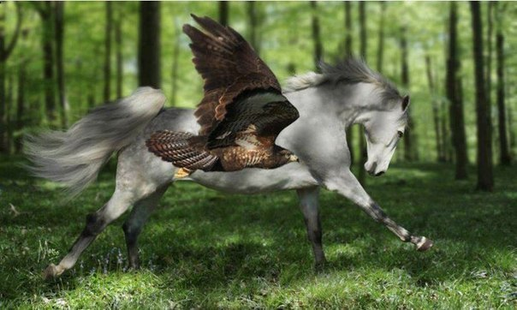

Slide 7
Работа в группах

Slide 8
Вывод: создается образ человека щедрого, заботливого, внимательного, прекрасного собеседника, компаньона, глубокого, виртуозного, целеустремленного, профессионала, талантливого рассказчика, обладающему артистической и этической свободой, одинокого, спортсмена и путешественника, создателя своего Мира.

Slide 9
Разнообразие жанров и тем свидетельствуют не только об образованности поэта, его трудоспособности, но и его космическом восприятии мира, о его самоощущении как гражданина мира, о его таланте, ощущении свободы и лёгком внедрении в любую культурную среду.

Slide 10
Ты поскачешь во мраке, по бескрайним холодным холмам вдоль березовых рощ, отбежавших во тьме, к треугольным домам, вдоль оврагов пустых, по замерзшей траве, по песчаному дну, освещенный луной, и ее замечая одну.
Гулкий топот копыт по застывшим холмам – это не с чем сравнить, это ты там, внизу, вдоль оврагов ты вьешь свою нить, там куда-то во тьму от дороги твоей отбегает ручей, где на склоне шуршит твоя быстрая тень по спине кирпичей…
… Нет, не думай, что жизнь - это замкнутый круг небылиц, ибо сотни холмов - поразительных круп кобылиц на которых в ночи, но при свете луны, мимо сонных округ, засыпая, во сне, мы стремительно скачем на юг…

Slide 11

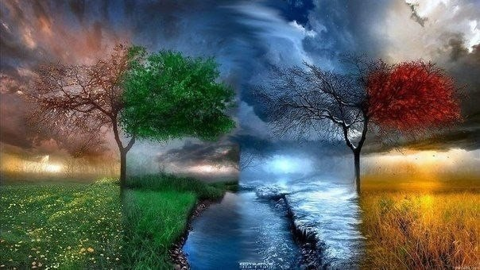

Slide 12
С самого начала Бродским было уловлено таинственное свойство поэзии- сочетать печаль со счастливыми порывами души , когда она наделена творческой силой.

Slide 13
Вывод: говоря о поэзии Бродского, следует прежде всего подчеркнуть широту ее проблемно- тематического диапазона, естественность и органичность включения в нее жизненных, культурно- исторических, философских, литературно- поэтических и автобиографических пластов, реалий, ассоциаций, сливающихся в единый, живой поток непринужденной речи, вылившейся в стихотворную форму.

Slide 14
Бродский прoжил жизнь на переломе эпох в нашей стране, когда всё истинно интеллигентное и возвышенное не вписывалось в норму, преследовалось. Перед нами полна трагических испытаний жизнь вeликого поэта, поэтому голос eго особенно значим для нас, его современников.

Slide 15
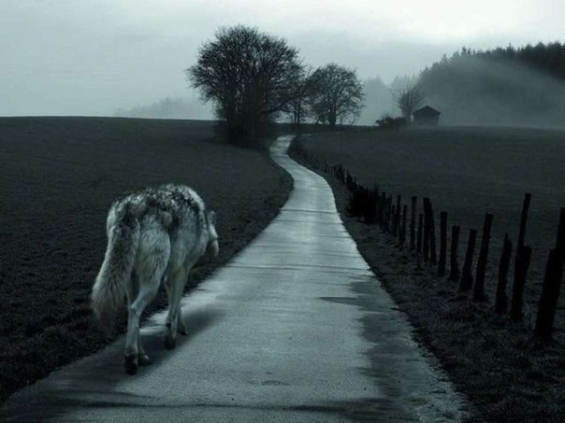

Slide 16
Сегодня я узнал…
Было интересно…
Меня удивило…
Мне захотелось…

Slide 17
Спасибо за урок!!!

